Slide 1
Преобразования случайных величин
Статистическое моделирование

Slide 2
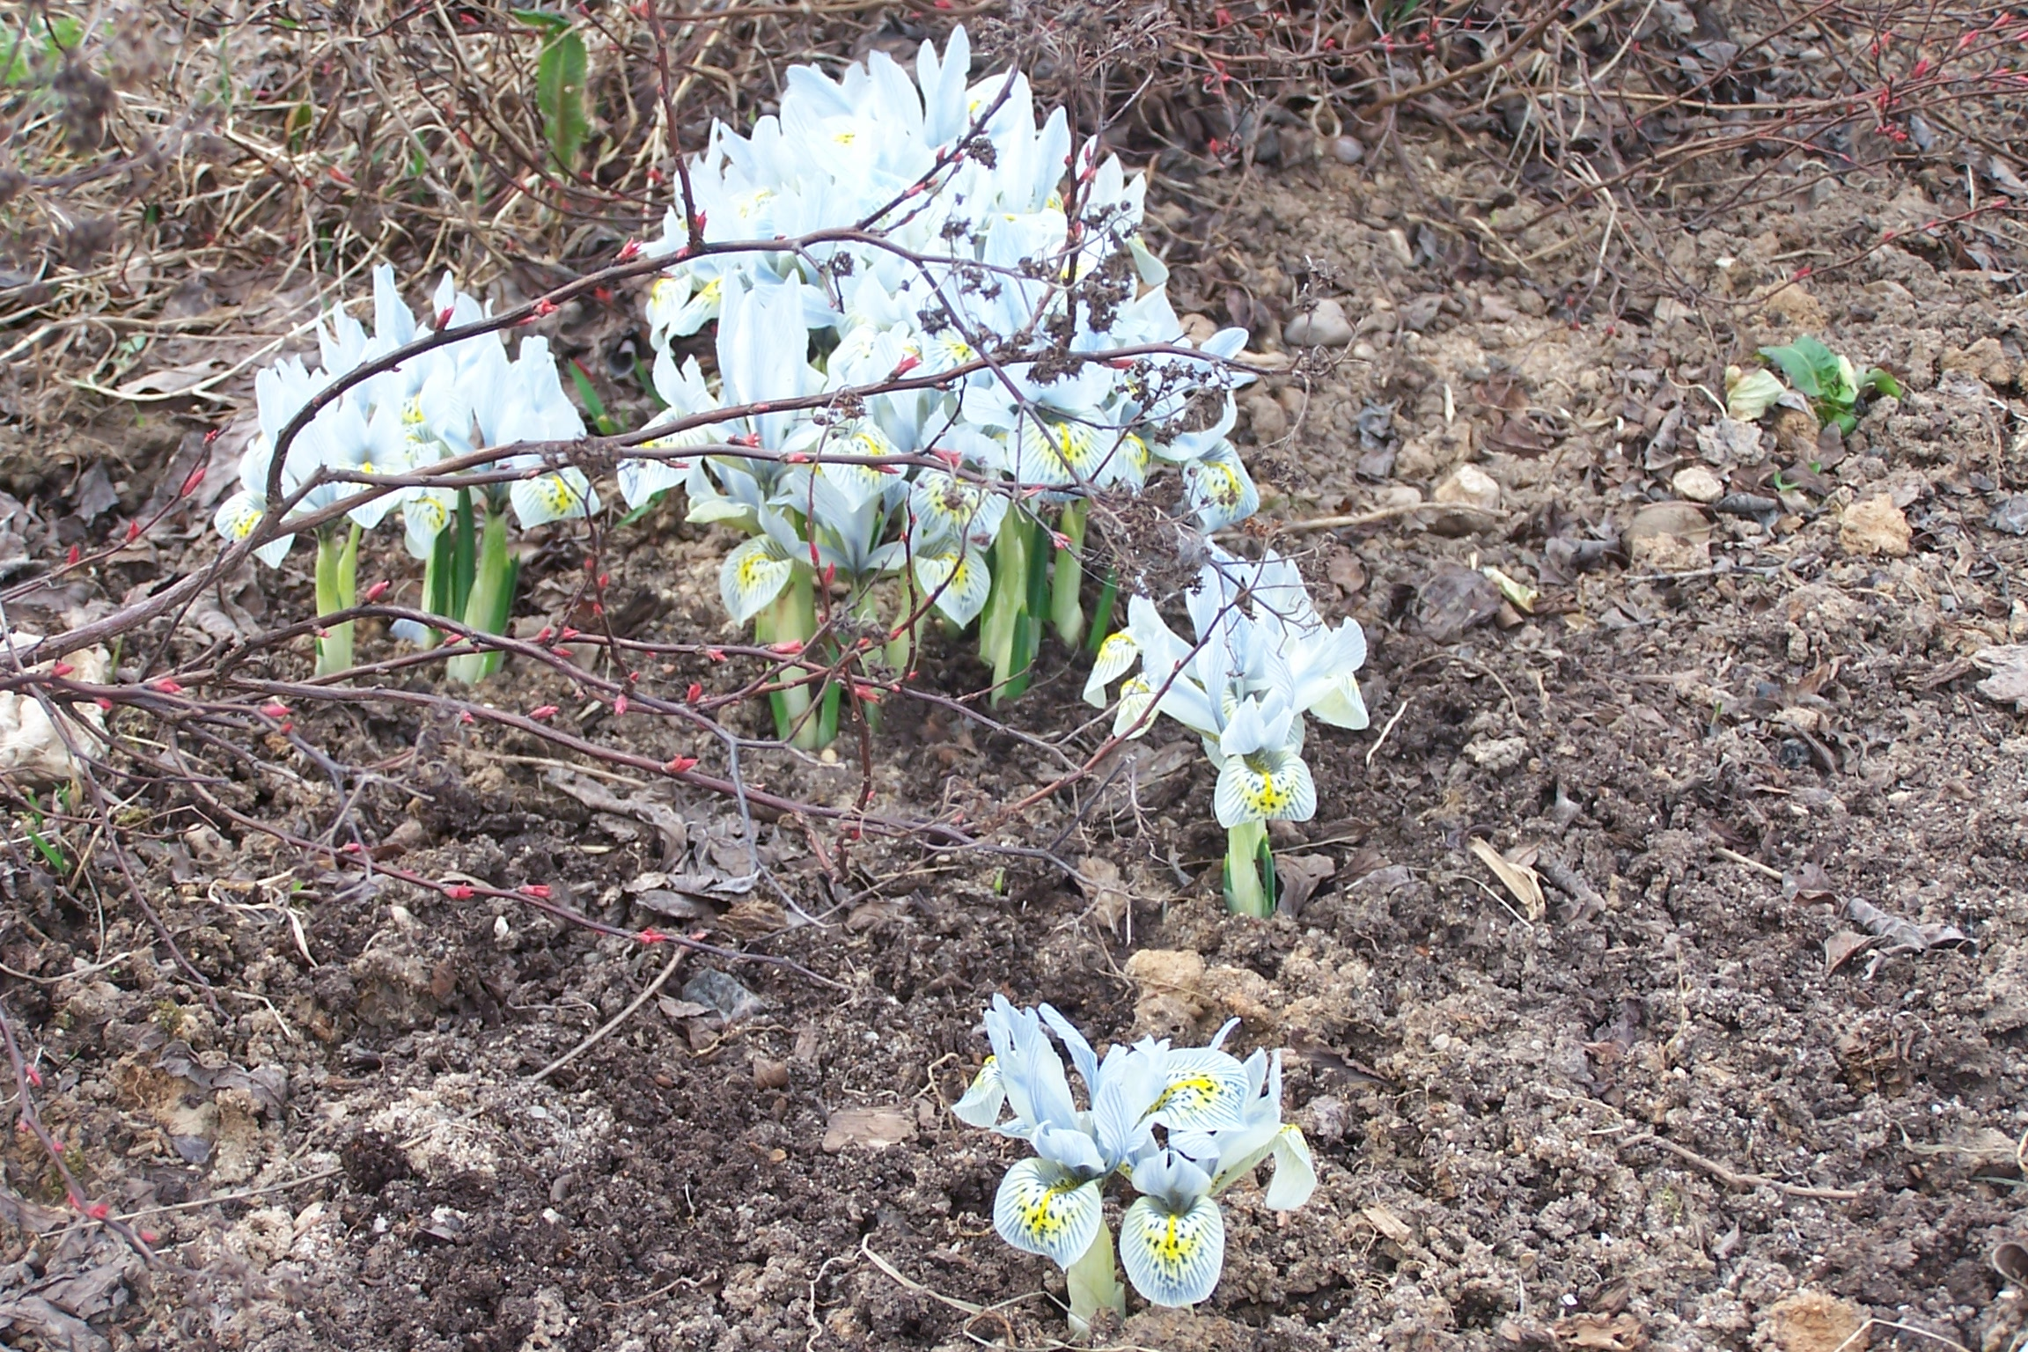

Slide 3
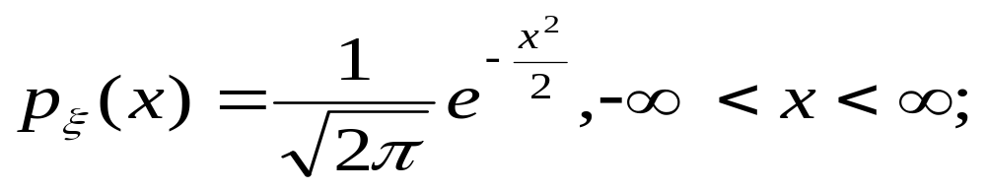
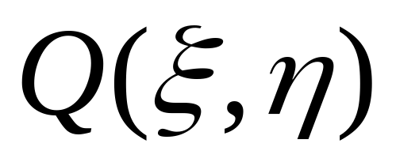
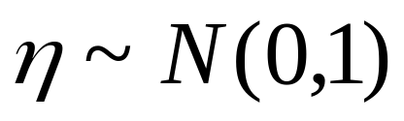
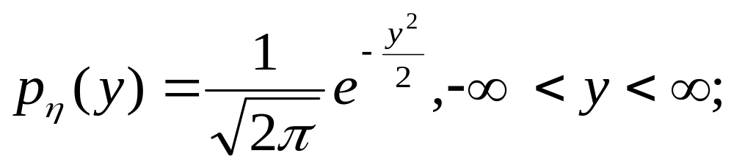
Моделирование нормальной случайной величины
Пример. Смоделировать сл. в. ξ~N(0,1)

Slide 4
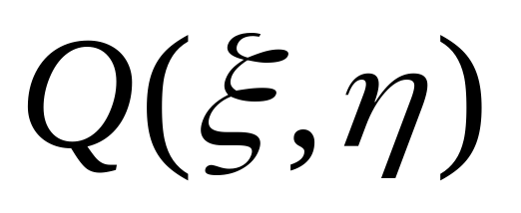
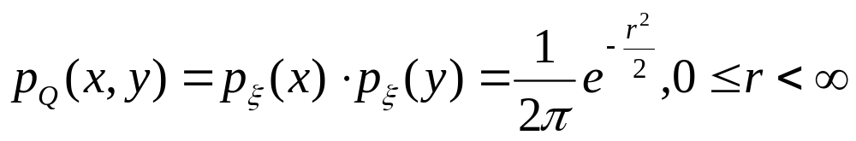
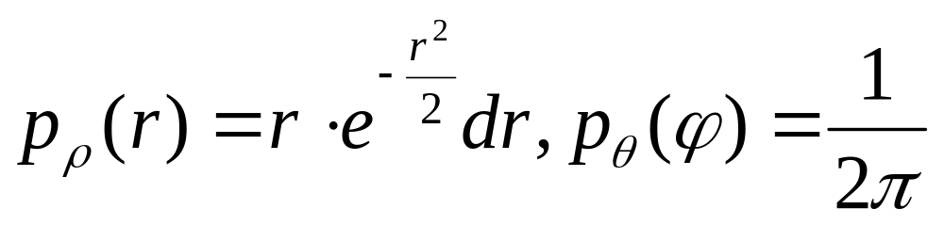
Плотность случайной точки

Slide 5
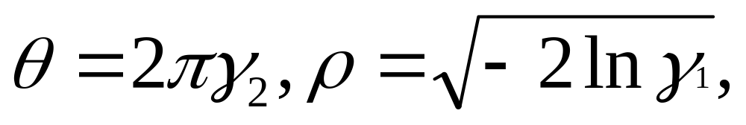
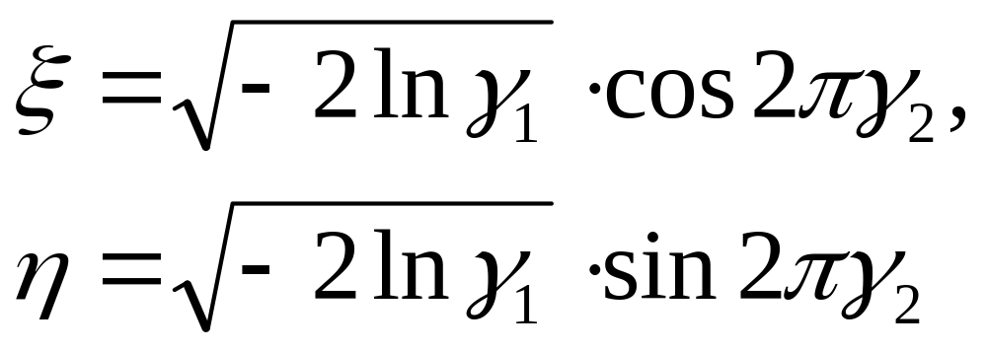
Преобразования случайных величин
Моделирование нормальной случайной величины

Slide 6
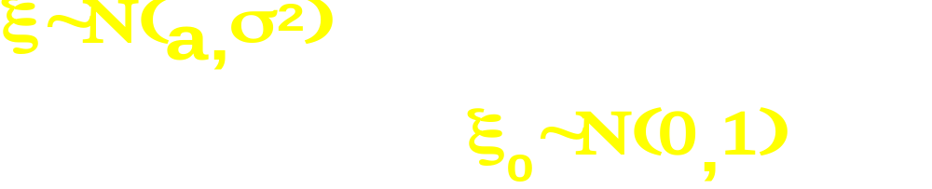
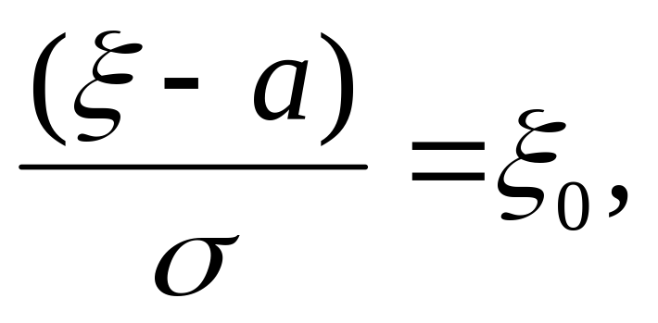
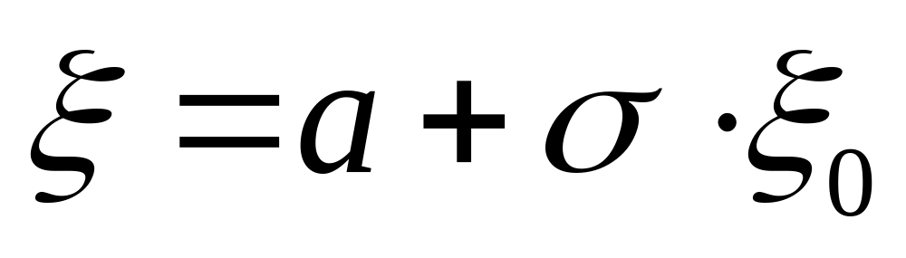
Моделирование нормальной случайной величины

Slide 7
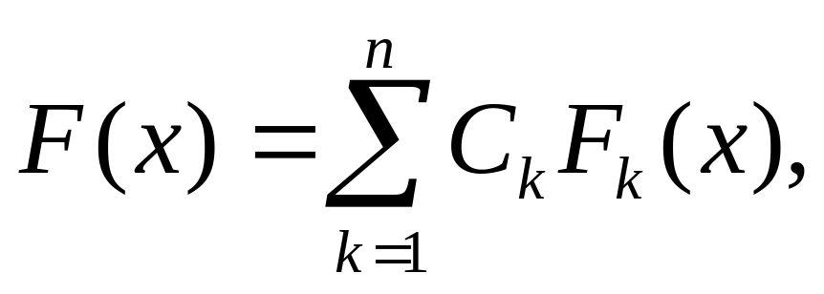
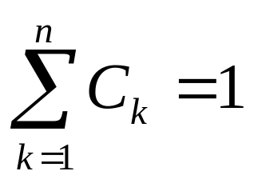
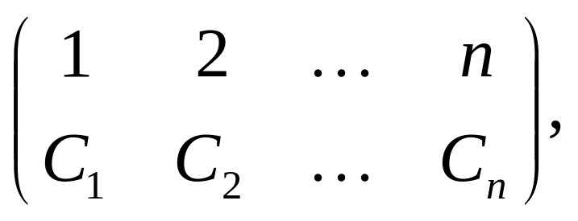
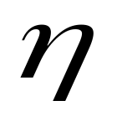
Метод суперпозиции
ξ~
Ck>0
P(η=k)=Ck

Slide 8
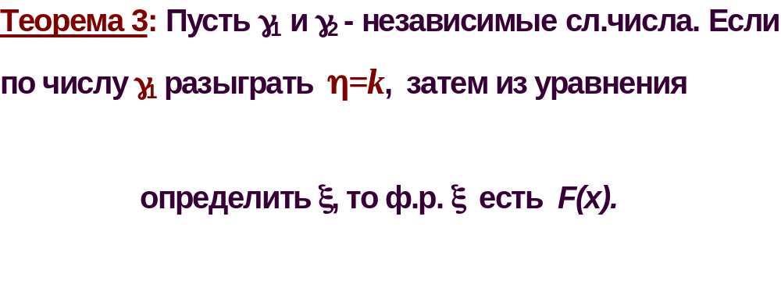
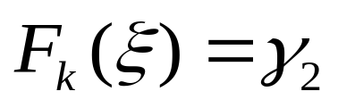
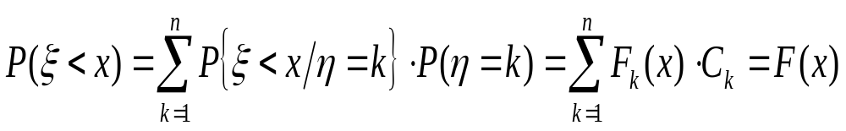
Доказательство: По формуле полной вероятности вычислим ф.р. величины ξ, построенной в теореме:

Slide 9
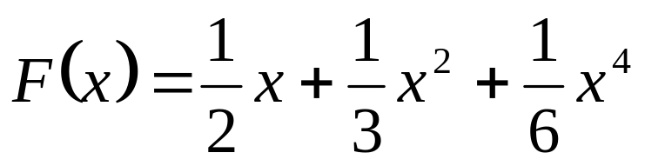
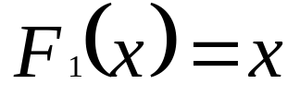
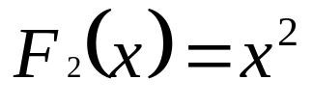
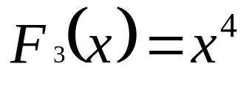
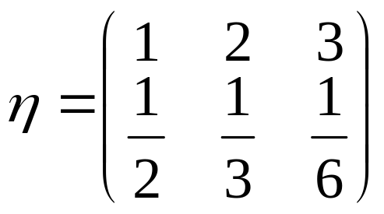
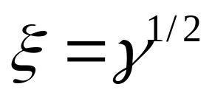
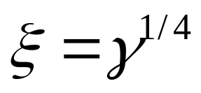
Метод суперпозиции
См. сл. в.
ξ~
0<x<1
С1= 1/2
С2= 1/3
0
1/2
5/6
1
С3= 1/6
ξ=γ

Slide 10
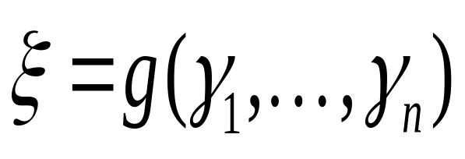

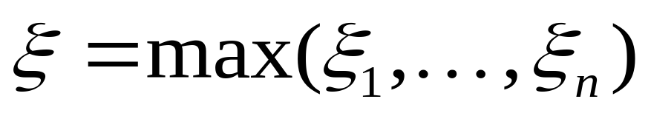
Преобразования вида
Извлечение корней из случайного числа
P(γ<x)=x
Fξ(x)=P(γ1<x, γ2<x,…,γn<x)=P(max(γ1, γ2,…,γn)<x)

Slide 11

Преобразования вида

Slide 12

Преобразования вида
γ1<p
γ2<p,
…
γn <p
ξ=k

Slide 13
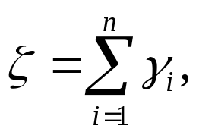
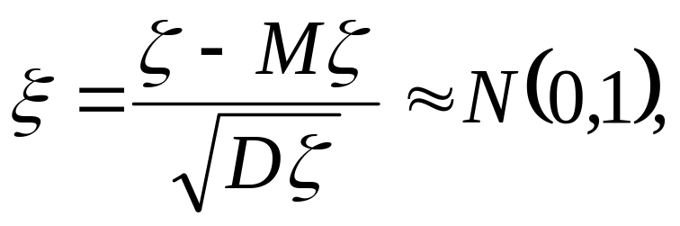
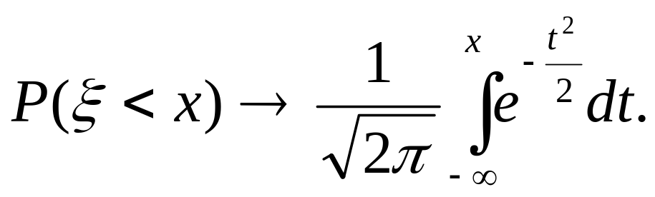
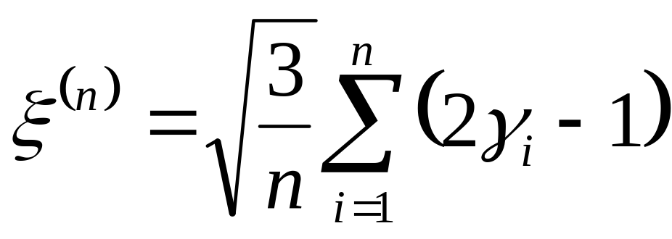
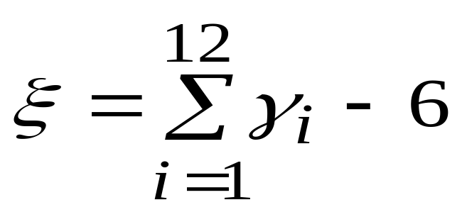
Приближенное моделирование нормального распределения
Mζ=n/2, Dζ=n/12
для n=12

Slide 14
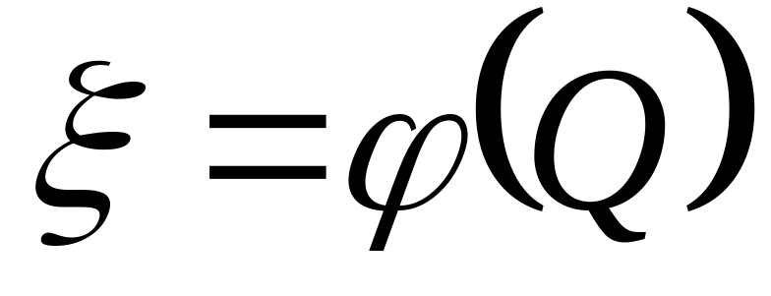
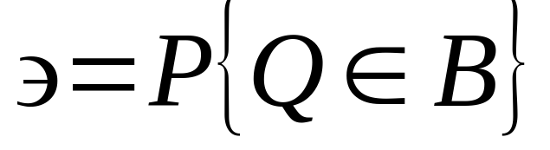
Методы отбора
, если QЄB
Эффективность= вероятность отбора

Slide 15
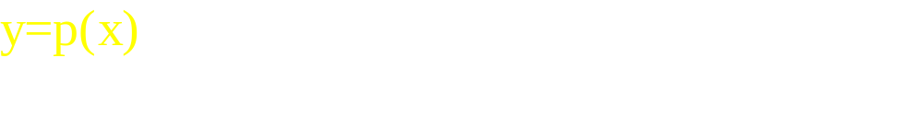
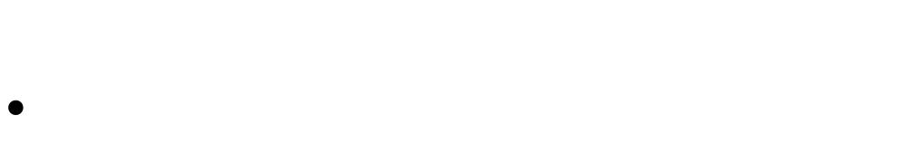
Метод Неймана
Пусть ξ на (a;b) с p(x)≤c:
ξ`=a+(b-a)⋅γ1,
η`=cγ2
Q(ξ`,η`)

Slide 16
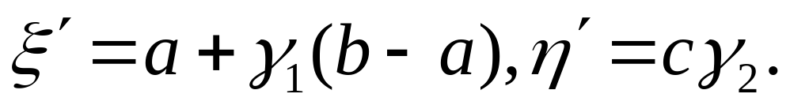
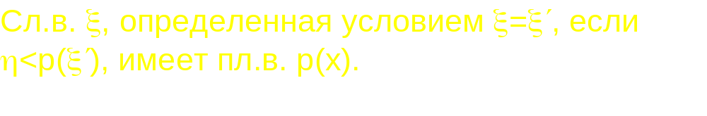
Метод Неймана
Теорема 4: Пусть γ1 и γ2 - независимые сл. числа.

Slide 17
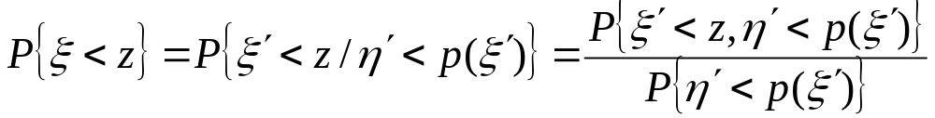
Метод Неймана
Доказательство:
т. Q(ξ′,η′) ~ р.р. в (a<x<b, 0<y<c),
p(x`,y`)=1/(c⋅(b-a))

Slide 18

Метод Неймана

Slide 19
